Slide 1

ФГБОУ ВПО «Владивостокский государственный университет экономики и сервиса»
Кафедра экономики и менеджмента
УПРАВЛЕНИЕ ИЗМЕНЕНИЯМИ
Преподаватель:
Бодункова Анна Григорьевна
ауд.1532, т.240-41-36

Slide 2


Тема 9.
Сокращение рисков при реализации стратегии организационных изменений
ВГУЭС
Кафедра экономики и менеджмента
Преподаватель: Бодункова Анна Григорьевна
Дисциплина: Управление изменениями

Slide 3
Тема 9.
Сокращение рисков при реализации стратегии организационных изменений
Разделы комплексной корпоративной стратегии по Г.Б. Клейнеру и связанные с ними риски.
Основные методы анализа среды организации (SWOT, SNT, STEEPV, STEPL, NPEST, 5«S», 7«S») как условие снижения риска реализации стратегии.
Матрица стратегических направлений развития организации с учётом риска.
Этапы анализа рисков.
Блочная модель управления рисками при реализации стратегии.
Основные индикаторы оценки рисков и методы управления рисками.

Slide 4
Практическая реализация стратегии организационных изменений зависит от множества поражающих факторов — рисков.
Основная задача руководства по управлению рисками в условиях реализации стратегии развития организации: выбор между
размером предполагаемого риска / размером фактического риска
затратами на создание резерва, минимизирующего риск.

Slide 5
Разделы комплексной корпоративной стратегии и связанные с ними риски (Клейнер Георгий Борисович) (1/3)
Товарно-рыночная стратегия: стратегия поведения на товарных рынках.
Ресурсно-рыночная стратегия: стратегия поведения на рынках факторов производства.
Технологическая стратегия: стратегия выбора и обновления технологии.
Интеграционно-дезинтеграционная стратегия: поведение в сфере слияния, разделения, поглощения, квазиинтеграции и других видов реорганизации предприятий.

Slide 6
Разделы комплексной корпоративной стратегии и связанные с ними риски
(по Г.Б. Клейнеру) (2/3)
Финансово-инвестиционная стратегия: стратегия выбора источников, сторон и порядка формирования финансовых ресурсов.
Социальная стратегия: поведение при внутрифирменном управлении человеческими ресурсами, а также взаимодействие с внешней социальной средой.
Управленческая стратегия: стратегия правомерного управленческого поведения, техника и технология воздействия на организацию.
Стратегия формирования корпоративной культуры: стратегия организационного поведения и «продвижения» организации во внешнюю среду с использованием «ключевых ценностей», совместное управление.

Slide 7
Разделы комплексной корпоративной стратегии и связанные с ними риски
(по Г.Б. Клейнеру) (3/3)
Институциональная стратегия: стратегия формирования внутренней институционально-культурной деловой среды, а также порядок взаимодействия с субъектами социально-рыночной инфраструктуры.
Когнитивная стратегия: стратегия приобретения, создания, аккумулирования, распространения и хранения знаний, а также внутриорганизационное обучение.
Стратегия управления эволюцией социально-экономического генотипа: эволюционная стратегия — непрерывное изменение, совершенствование и развитие организации.
Стратегия управления событиями (стратегия управления непрерывностью бизнеса, планирование и «создание» событий, регулярный менеджмент).

Slide 8
Риск – это опасность возникновения непредвиденных событий, имеющих отрицательные последствия.
В предпринимательской деятельности наиболее опасные риски -
события с вероятностью потерь, значительно превышающих размер ожидаемой прибыли

Slide 9
Виды рисков в предпринимательской деятельности:
финансовый (банковский, валютный, кредитный, процентный, расчетный, инвестиционный),
страховой,
экономический,
экологический,
техногенный,
природный,
региональный (территориальный),
политический,
законодательный,
профессиональный,
личностный, организационный,
имущественный,
транспортный,
производственный,
маркетинговый,
предпринимательский.

Slide 10
Условия снижения риска:
всесторонний анализ организации с позиции системности и открытости;
глубокое исследование внутренней и внешней среды.

Slide 11
Характеристика основных методов анализа среды организации (1/2)
Метод анализа среды | Характеристика метода
SWOT | Анализ для лучшего понимания ситуации в организации через структурирование информационного поля принятия решений: Strengths - силы; Weaknesses - слабости; Opportunities - возможности; Threats - угрозы
SNW | Анализ внутренних факторов организации: Strong - сильный; Neutral – нейтральный; Weak – слабый. Позволяет рассмотреть нейтральную позицию того или иного фактора с позиции минимального необходимого стратегического уровня.
STEEPV | Анализ для исследования внешних факторов организации: Social (социальный); Technological (технологический); Economic (экономический); Environmental (внешняя природная среда); Personal Values (индивидуальные ценности)
STEPL | Упрощённый STEEPV-анализ для исследования внешнего окружения организации: Social (социальные); Technological (технологические); Economic (экономические); Political (политические), Legal (правовые)

Slide 12
Характеристика основных методов анализа среды организации (2/2)
Метод анализа среды | Характеристика метода
NPEST | Модифицированный PEST-анализ для выявления закономерностей и тенденций изменения внешней среды: Natural (природные); Political (политико-правовые); Economic (экономические); Social (социальные); Technological (технологические)
5 «S» | Комплексный (компонентный) подход к повышению эффективности через анализ составляющих: организация (Seiri); порядок (Seiton); чистота (Seiso); стандартизация (Seiketsu); дисциплина (Shitsuke)
7 «S» | Концепция семи организационных переменных: структуры (Structure); стратегии (Strategy); системы и процедур управления (Systems); совместных, т.е. разделяемых всеми, ценностных установок (Shared Values); совокупности приобретённых навыков, умений (Skills); стиля управления (Style) и состава работников, т.е. системы кадров (Staff)

Slide 13
Метод анализа среды организации 5S (Масааки Имаи):
1. Сэйри (упорядочи, отделив нужное от ненужного):
незавершенное производство (ненужные детали),
неиспользуемое оборудование, ложементы, транспортная тара и т.д.,
забракованные изделия,
документы, инструкции, чертежи.
2. Сэйтон (аккуратно расположи то, что осталось):
Необходимые вещи должны быть расположены так, чтобы не тратить время на их поиск.
3. Сэйсо (наведи чистоту):
Содержи рабочее место в чистоте.
4. Сэйкецу (личная чистота и аккуратность):
Начни с себя. Будь всегда аккуратным и опрятным на рабочем месте и в быту.
5. Сицукэ (будь дисциплинированным):
Соблюдай правила, делай все для постоянного выполнения первых четырех S.

Slide 14
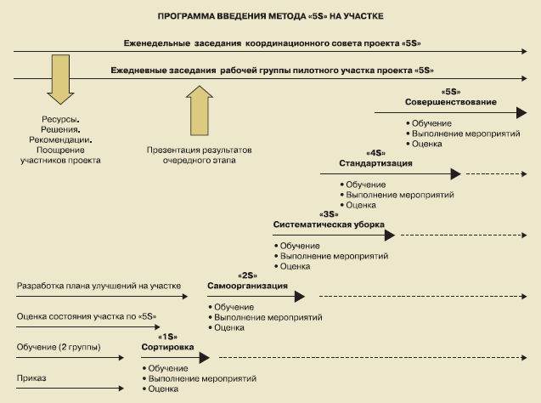
Метод анализа среды организации 5S

Slide 15
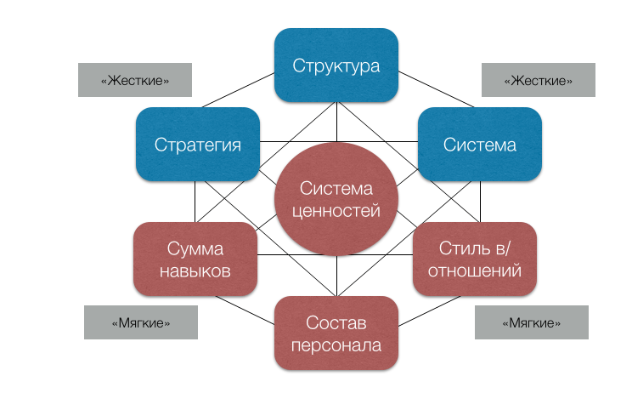
Метод анализа среды организации 7S (McKinsey)

Slide 16
Матрица стратегических направлений развития организации с учётом риска
 |  | Позиция (риски) внутренней среды
 |  | Сильная | Нейтральная | Слабая
Влияние (риски) внешней среды | Возможности | Сила и возможности: наступательная агрессивная стратегия, активная поддержка базовой стратегии «ускоренного роста» (риски при реализации стратегии развития организации сведены к минимуму) | Устойчивость и возможности: наступательная агрессивная стратегия, направленная на укрепление основных позиций компании за счёт факторов внешней среды, совместима с базовой стратегией «ускоренного роста» | Слабость и возможности: умеренная стратегия преодоления слабости внутренних позиций за счёт благоприятных возможностей внешней среды, стратегия совместима с базовой стратегией «ограниченного роста»
 | Угрозы | Сила и угрозы: наступательная или умеренная стратегия, при нивелировании отдельных внешних угроз за счёт сильных внутренних факторов, при поддержке базовых стратегий «ускоренный рост» и «ограниченный рост» | Устойчивость и угрозы: умеренная, консервативная, оборонительная стратегия по преодолению неблагоприятных факторов внешней среды, совместима с базовыми стратегиями «ограниченного роста» и «сокращения» | Слабость и угрозы: оборонительная антикризисная стратегия в сочетании с базовой стратегией «сокращения» (практически невозможна реализация стратегии развития)

Slide 17
Этапы анализа рисков (1/2)
1. Выявление рискообразующих факторов и их источников :
моделируется карта рисков;
проводится качественный анализ рисков по направлениям стратегического дерева целей;
используется справочная и нормативно-правовая литература.
2. Комплексный анализ риска:
осуществляется количественная оценка вероятности наступления рискового события;
проводится оценка уровня риска;
сравнивается риск с оптимальным уровнем.
3. Определение профиля риска:
оценивается масштаб риска и сопоставляется с предельно допустимым значением;
осуществляется разделение на управляемые и неуправляемые риски.

Slide 18
Этапы анализа рисков (2/2)
4. Воздействие на риск:
разрабатывается каталог антирисковых мероприятий;
формируется система риск-менеджмента;
инициируется процесс риск-менеджмента.
5. Мониторинг риска:
разрабатывается каталог рисков и их приемлемых значений;
определяются ключевые индикаторы стратегической программы развития организации.
6. Корректировка управленческого решения:
используется каталог антирисковых мероприятий;
совершенствуется механизм риск-менеджмента.

Slide 19
Блочная модель управления рисками при реализации стратегии развития организации
Блок «Концепция»
- инициализация процесса управления рисками реализации стратегии развития;
- фиксация требований к системе управления рисками
Блок «Развитие»
- анализ воздействия факторов среды на бизнес;
- оценка рисковых факторов;
- разработка плана управления рисками реализации стратегии развития
Блок «Реализация»
- подготовка условий для минимизации рисков;
- внедрение процедур (методов) управления рисками;
- принятие мер уменьшения рисков
Блок «Завершение»
- оперативное управление рисками;
- обучение реагированию;
- пересмотр и мониторинг;
- тестирование системы управления рисками и корректировка принятия решений;
- управление изменениями
Цель – гарантия реализации стратегии развития организации

Slide 20
Модель управления рисками должна включать следующие элементы:
группу экспертов и команду исполнителей с определением лиц, принимающих решение и осуществляющих администрирование баз данных;
использование функциональной и структурной подсистемы управления рисками;
сформированные каталоги рисков, содержащие перечни рисков;
легко интерпретируемую меру масштабов риска, включающую индивидуальную и комплексную качественную и количественную меру рисков;
каталог решений по управлению рисками для различных сценариев развития событий;
специалиста по риск-менеджменту, выполняющего администрирование баз данных справочной и экспертной информации; оценку рисков по направлениям стратегии развития организации.

Slide 21
Индикаторы для оценки рисков (1/2)
Индикатор | Характеристика индикатора
Общая ситуация в экономике | Индикаторы экономической активности, рынок труда, внешняя торговля, курсы валют
Социальные условия | Рост/структура населения, количество безработных
Политические условия | Законопроекты, стабильность политической системы
Техническое развитие | Инновации, тенденции к изменению технологий производства и операций
Материально-техническое снабжение | Закупочные цены и условия снабжения, объём предложение, уровень качества

Slide 22
Индикаторы для оценки рисков (2/2)
Индикатор | Характеристика индикатора
Поведение клиентов | Поступление заказов, поведение клиента как заказчика и покупателя, доля рекламаций (претензий), репутация собственной продукции (работ, услуг)
Окружающая среда | Экологическая безвредность продуктов, производственные материалы, технологии производства
Сфера производства | Загрузка производственных мощностей, складские запасы, процент брака, изменение объёмов производства
Поведение конкурирующих фирм | Политика конкурирующих фирм в области цен и ассортимента выпускаемой продукции, репутация продукции конкурирующих фирм

Slide 23
Основные методы управления рисками организационного развития (1/2):
активное воздействие на факторы риска;
активная защита объектов риска;
охрана и физическая защита ценностей;
предотвращение риска;
уклонение от риска;
введение режима экономии времени;
уменьшение величины потенциальных потерь;
сокращение размера фактических потерь;
дублирование операций, объектов и ресурсов;
распределение риска по разным объектам;

Slide 24
Основные методы управления рисками организационного развития (2/2):
страхование от риска;
изоляция взаимозависимых факторов риска;
распределение риска или рисков во времени и пространстве;
сокращение вероятности наступления рисковых событий;
диверсификация активов;
диверсификация деятельности;
финансовая инженерия;
усиление компетенций;
социально-психологические меры;
специальные меры — обеспечение безопасности бизнеса.

Slide 25
Список рекомендуемой литературы
Кожевина О.В. Управление изменениями. Учебное пособие. – М.: ИНФРА-М, 2012 (и др.). – 286 с.
Распопов В.М. Управление изменениями: учебное пособие [для студентов, обуч. по программам магистратуры, и слушателей программ MBA]. – М.: Магистр, 2013. – 336 с.
Шермет М.А. Управление изменениями: учеб. пособие. – М.: Изд-во «Дело» АНХ, 2010. – 128 с.

